Slide 1

CHƯƠNG II
CHẤT QUANH TA

Slide 2
Em hãy quan sát và kể tên các dụng cụ học tập quanh em
TRÒ CHƠI

Slide 3
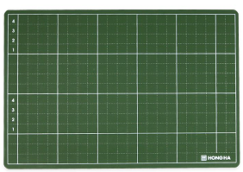
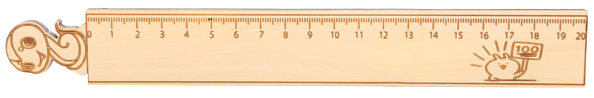


Thước kẻ
Bảng
Bút chì
Compa
3

Slide 4
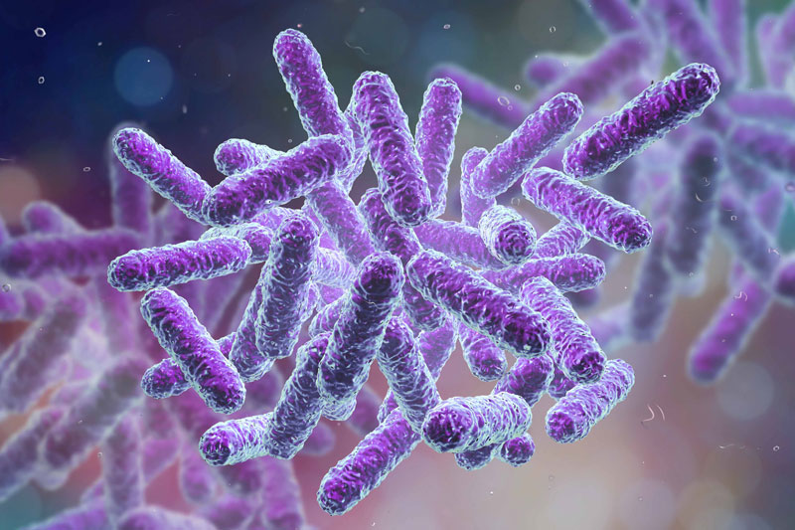
BÀI 9: SỰ ĐA DẠNG CỦA CHẤT

Slide 5
NỘI DUNG BÀI HỌC
I. Chất quanh ta
II. Một số tính chất của chất

Slide 6
I. CHẤT QUANH TA
Thảo luận nhóm
Những vật tồn tại xung quanh ta hoặc trong không gian được gọi là vật thể.
Phiếu học tập
Kể tên 3 đồ vật quanh em và cho biết một số chất có trong vật thể đó:
Vật thể | Chất tạo nên vật thể
Bàn ghế
Gỗ
Âm đun nước
Nhôm
Ly
Thủy tinh
6

Slide 7
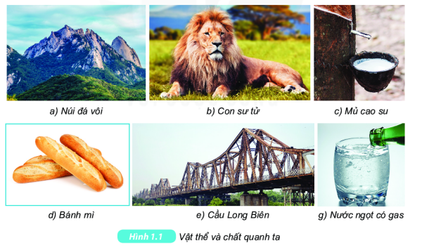
? Vật thể được chia làm mấy loại. Phân biệt mỗi loại?
? Quan sát hình và cho biết đâu là vật thể tự nhiên, đâu là vật thể nhân tạo, vật không sống và vật sống
7

Slide 8
Vật thể tự nhiên | Vật thể nhân tạo | Vật sống | Vật không sống
- Bánh mì
- Cầu Long Biên
- Chai (cốc) nước ngọt có gas
- Cây cao su
- Con sư tử.
- Núi đá vôi
- Bánh mì
- Cầu Long Biên,
- Chai (cốc) nước ngọt có gas
- Núi đá vôi
- Con sư tử
- Cây cao su
8

Slide 9
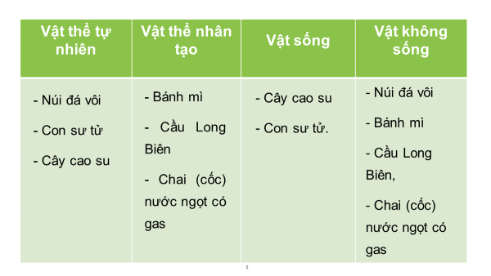


Slide 10

Hãy kể ra một số chất có trong vật thể mà em biết?
- Con sư tử: protein, lipid, nước,...
- Cây cao su: mủ cao su, nước....
- Bánh mì: tinh bột, bột nở,...
- Cầu Long Biên: sắt,...

Slide 11
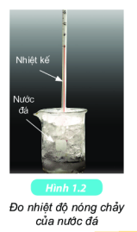
II. Một số tính chất của chất
- Nước ở thể lỏng không màu, không mùi, không vị
- Dùng nhiệt kế đo được nhiệt độ nóng chảy của nước đá.
=> Tính chất vật lí

Slide 12
Tính chất vật lý:
+ Trạng thái hay thể (rắn, lỏng, khí); màu, mùi, vị.
+ Tính tan trong nước hay trong một số chất lỏng khác.
+ Nhiệt độ nóng chảy; nhiệt độ sôi.
+ Khối lượng riêng; nhiệt dung riêng.
+ Tính dẫn điện; dẫn nhiệt…

Slide 13
Tính chất hóa học
Đá vôi
Cứng khi nung biến thành chất mới là vôi sống mềm hơn, xốp.
Than đá
Có màu đen, rắn chăc khi cháy biến thành chất mới là khí carbon dioxide (cacbon đioxit)

Slide 14
Tính chất hóa học: (khả năng biến đổi chất này thành chất khác)
+ Tính cháy.
+ Khả năng bị phân hủy.
+ Khả năng oxi hóa

Slide 15
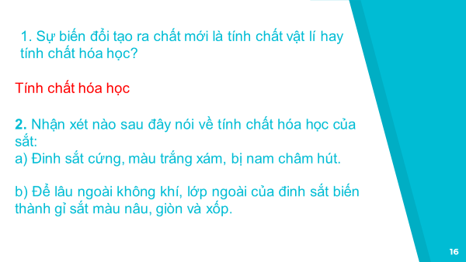

Slide 16
1. Sự biến đổi tạo ra chất mới là tính chất vật lí hay tính chất hóa học?
Tính chất hóa học
2. Nhận xét nào sau đây nói về tính chất hóa học của sắt:
a) Đinh sắt cứng, màu trắng xám, bị nam châm hút.
b) Để lâu ngoài không khí, lớp ngoài của đinh sắt biến thành gỉ sắt màu nâu, giòn và xốp.

Slide 17
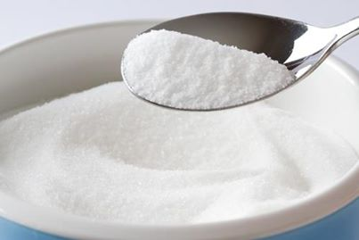
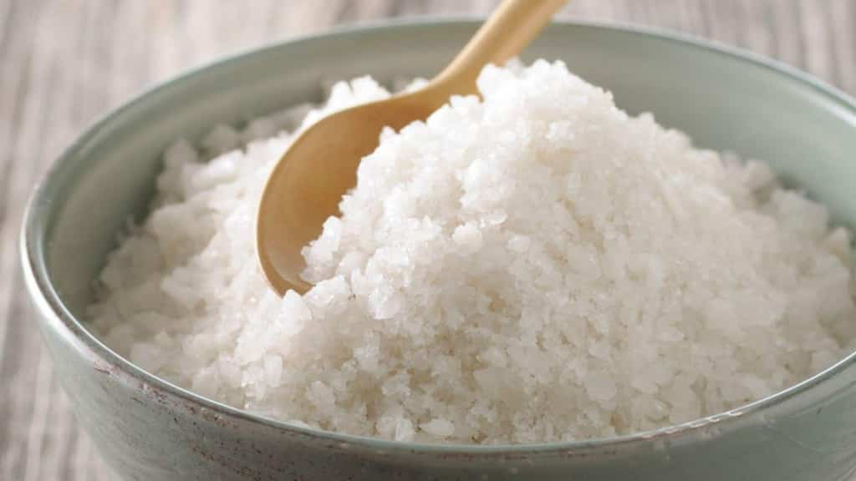
Tìm hiểu một số tính chất của đường và muối ăn
* Tính chất vật lí
Hãy mô tả màu sắc, mùi vị, thể và tính tan của muối ăn?
Đường
Muối ăn

Slide 18
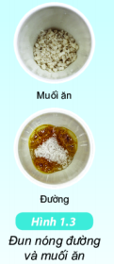
* Tính chất hóa học
Thí nghiệm đun nóng đường và muối ăn
Khi đun nóng, chất trong bát nào đã biến đổi thành chất khác? Đây là tính chất vật lí hay hóa học của chất?

Slide 19
TỔNG KẾT
Chất tạo nên vật thể. Ở đâu có vật thể ở đó có chất.
Mỗi chất đều có các tính chất vật lí và tính chất hóa học nhất định, đặc trưng cho chất.
Những tính chất đo được, hoặc cảm nhận được bằng giác quan và những biến đổi không xuất hiện chất mới là tính chất vật lí.
Sự biến đổi của chất tạo ra chất mới thể hiện tính chất hóa học của chất đó.

Slide 20
LUYỆN TẬP
Câu 1: Cho các chất sau: hoa đào, hoa mai, con người, cây cỏ, quần áo…Hãy cho biết vật nào là nhân tạo?
A
Hoa đào.
B
Cây cỏ.
C
Quần áo.
D
Tất cả đáp án trên.

Slide 21
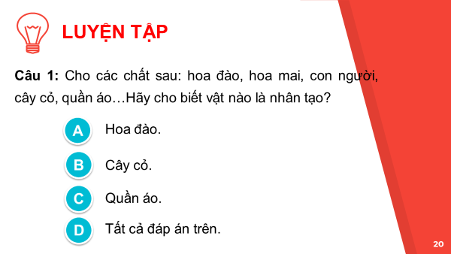

Slide 22
Câu 2: Tính chất nào sau đây có thể quan sát được mà không cần đo hay làm thí nghiệm để biết?
A
Tính tan trong nước.
B
Khối lượng riêng.
C
Màu sắc.
D
Nhiệt độ nóng chảy.

Slide 23
Câu 3: Sắt được dùng để chế tạo ra vật thể nào dưới đây:
A
Cầu, máy móc, bóng đèn.
B
Cốc, chai, lưỡi dao.
C
Cốc, cầu, chai.
D
Cầu, máy móc, lưỡi dao.

Slide 24
VẬN DỤNG
Câu 1: Hãy chỉ ra các chất được nói đến trong các câu ca dao, tục ngữ sau:
a) Chì khoe chì nặng hơn đồng.
Sao chì chẳng đúc nén cồng nên chiêng.
b) Nước cháy đá mòn.
c) Lửa thử vàng, gian nan thử sức.
Trả lời:
Các chất được nói đến:
a) Chì, đồng. b) Nước, đá. c) Vàng.

Slide 25
Câu 2. Chỉ ra đâu là tính chất vật lí, đâu là tính chất hoá học của chất. Đánh dấu x vào ô đúng trong bảng sau.
 | Tính chất vật lí | Tính chất hóa học
a, Đường tan vào nước
b, Muối ăn khô hơn khi đun nóng
c, Nến cháy thành khí cacbon đioxit và hơi nước
d, Bơ chảy lỏng khi để ở nhiệt độ phòng
e, Cơm nếp lên men thành rượu
g, Nước hóa hơi
X
X
X
X
X
X
25

Slide 26
HƯỚNG DẪN VỀ NHÀ
- Học bài và làm bài tập trong sách bài tập
- Chuẩn bị bài mới Bài 10: Các thể của chất và sự chuyển thể

Slide 27
CẢM ƠN CÁC EM ĐÃ LẮNG NGHE!

